Slide 1
Wydział Inwestycji, Infrastruktury i Komunikacji Społecznej
Ocena inwestycyjna w Gminie Rogoźno w 2023 roku
Notes:
Ten szablon może być używany jako plik startowy do prezentowania materiałów szkoleniowych w ustawieniu grupy.
Sekcje
Kliknij prawym przyciskiem myszy slajd, aby dodać sekcje. Sekcje ułatwiają organizowanie slajdów i usprawniają współpracę nad dokumentem.
Notatki
Użyj sekcji Notatki do wstawiania notatek lub dodatkowych informacji dla odbiorców. Podczas przedstawiania prezentacji notatki są widoczne w widoku prezentacji.
Pamiętaj o odpowiednim rozmiarze czcionki (w celu ułatwienia dostępu, widoczności, nagrywania i pracy online).
Odpowiednio dobrane kolory
Zwróć szczególną uwagę na wykresy, schematy i pola tekstowe.
Uwzględnij to, że uczestnicy mogą drukować w trybie czarno-białym lub w skali odcieni szarości. Wykonaj wydruki testowe, aby sprawdzić, czy wszystko jest widoczne po wydrukowaniu w trybie czarno-białym i w skali odcieni szarości.
Elementy graficzne, tabele i wykresy
Staraj się zachować prostotę — używaj spójnych stylów i kolorów, które nie odwracają uwagi od zawartości.
Oznacz etykietą każdy wykres i tabelę.

Slide 2
Wydział Inwestycji, Infrastruktury i Komunikacji Społecznej
Kompleksowa termomodernizacja budynków szkół podstawowych na terenie Gminy Rogoźno
Szkoła Podstawowa w Budziszewku
Szkoła Podstawowa w Parkowie
Szkoła Podstawowa nr 3 w Rogoźnie
Wartość Projektu: 14 393 458,03zł
Dofinansowanie: 12 015 455,45zł
Środki własne: 2 378 002,58zł
Projekt dofinansowany jest z Mechanizmu Finansowego Europejskiego Obszaru Gospodarczego (MF EOG) oraz budżetu państwa w ramach naboru "Poprawa efektywności energetycznej w budynkach szkolnych”
Ocena inwestycyjna w Gminie Rogoźno w 2023 r.
Notes:
Omów krótko prezentację. Przedstaw najważniejszy element i wyjaśnij, dlaczego jest on istotny.
Zaprezentuj każdy z głównych tematów.
Aby zapewnić odbiorcom dobrą orientację w szkoleniu można powtarzać ten slajd z zarysem w całej prezentacji, podkreślając za każdym razem temat, który będzie omawiany.

Slide 3
Społecznej
Wydział Inwestycji, Infrastruktury i Komunikacji Społecznej
Kompleksowa termomodernizacja budynków szkół podstawowych na terenie Gminy Rogoźno
Zakres rzeczowy zadania we wszystkich trzech szkołach podstawowych:
wymiana stolarki okiennej i drzwiowej,
docieplenie ścian i stropodachów warstwą izolacji,
modernizacja instalacji grzewczej (nowe kotły, wymiana grzejników),
wymiana opraw oświetleniowych na energooszczędne LED,
montaż instalacji fotowoltaicznej,
montaż instalacji wentylacji mechanicznej nawiewno-wywiewnej z odzyskiem ciepła,
pozostałe roboty blacharskie, remontowe i towarzyszące.
Ocena inwestycyjna w Gminie Rogoźno w 2023 r.
Notes:
Omów krótko prezentację. Przedstaw najważniejszy element i wyjaśnij, dlaczego jest on istotny.
Zaprezentuj każdy z głównych tematów.
Aby zapewnić odbiorcom dobrą orientację w szkoleniu można powtarzać ten slajd z zarysem w całej prezentacji, podkreślając za każdym razem temat, który będzie omawiany.

Slide 4
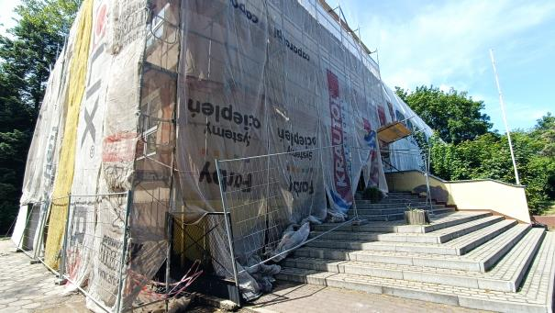
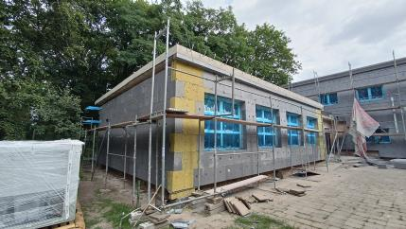
Wydział Inwestycji, Infrastruktury i Komunikacji Społecznej
Kompleksowa termomodernizacja budynków szkół podstawowych na terenie Gminy Rogoźno
Umowa podpisana: 16.03.2023 r.
Wartość robót:
2 605 567,74 zł
Wykonawca: Gringo sp. z o. o. z Wągrowca
Ocena inwestycyjna w Gminie Rogoźno w 2023 r.
Notes:
Omów krótko prezentację. Przedstaw najważniejszy element i wyjaśnij, dlaczego jest on istotny.
Zaprezentuj każdy z głównych tematów.
Aby zapewnić odbiorcom dobrą orientację w szkoleniu można powtarzać ten slajd z zarysem w całej prezentacji, podkreślając za każdym razem temat, który będzie omawiany.

Slide 5
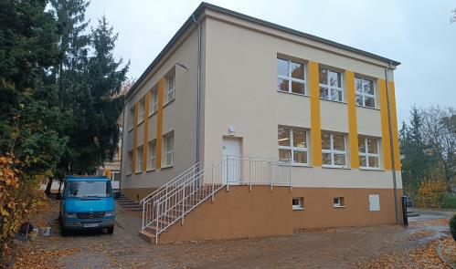
Ocena inwestycyjna w Gminie Rogoźno w 2023 r.

Slide 6
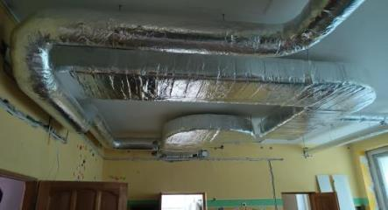
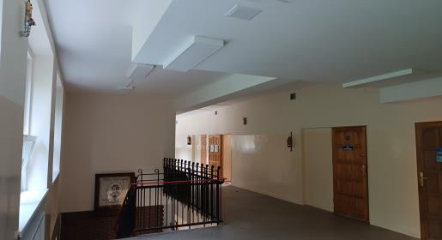
Wydział Inwestycji, Infrastruktury i Komunikacji Społecznej
Kompleksowa termomodernizacja budynków szkół podstawowych na terenie Gminy Rogoźno
Szkoła Podstawowa w Budziszewku
Umowa podpisana: 16.03.2023 r.
Wartość robót:
2 605 567,74 zł
Wykonawca: Gringo sp. z o. o.
z Wągrowca
Ocena inwestycyjna w Gminie Rogoźno w 2023 r.
Notes:
Omów krótko prezentację. Przedstaw najważniejszy element i wyjaśnij, dlaczego jest on istotny.
Zaprezentuj każdy z głównych tematów.
Aby zapewnić odbiorcom dobrą orientację w szkoleniu można powtarzać ten slajd z zarysem w całej prezentacji, podkreślając za każdym razem temat, który będzie omawiany.

Slide 7
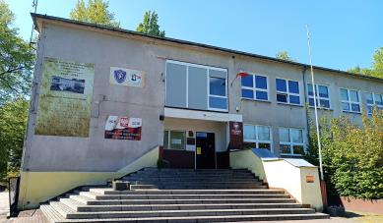
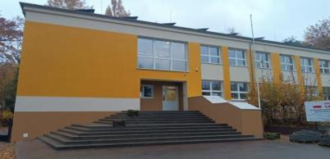
Wydział Inwestycji, Infrastruktury i Komunikacji Społecznej
Kompleksowa termomodernizacja budynków szkół podstawowych na terenie Gminy Rogoźno
Szkoła Podstawowa w Budziszewku
Umowa podpisana: 16.03.2023 r.
Wartość robót:
2 605 567,74 zł
Wykonawca:
Gringo sp. z o. o.
z Wągrowca
Ocena inwestycyjna w Gminie Rogoźno w 2023 r.
Notes:
Omów krótko prezentację. Przedstaw najważniejszy element i wyjaśnij, dlaczego jest on istotny.
Zaprezentuj każdy z głównych tematów.
Aby zapewnić odbiorcom dobrą orientację w szkoleniu można powtarzać ten slajd z zarysem w całej prezentacji, podkreślając za każdym razem temat, który będzie omawiany.

Slide 8
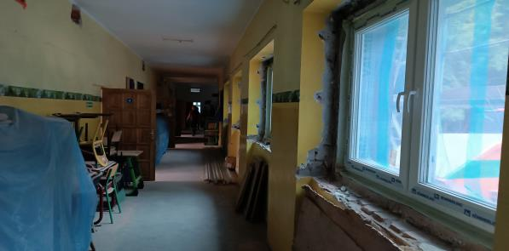
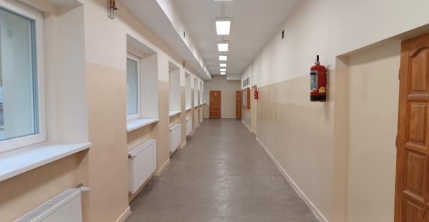
Przed
Po
Ocena inwestycyjna w Gminie Rogoźno w 2023 r.

Slide 9
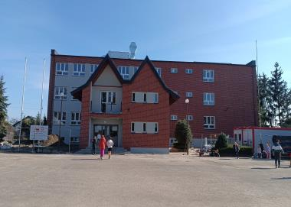
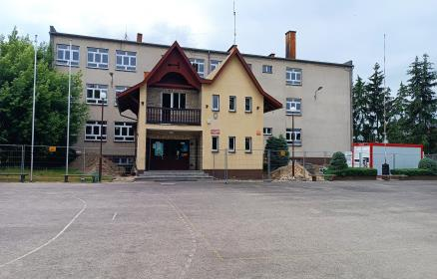
Wydział Inwestycji, Infrastruktury i Komunikacji Społecznej
Kompleksowa termomodernizacja budynków szkół podstawowych na terenie Gminy Rogoźno
Umowa podpisana: 16.03.2023 r.
Wartość robót:4 970 506,01zł Wykonawca: Inare sp. z o. o.
z Krakowa
Ocena inwestycyjna w Gminie Rogoźno w 2023 r.
Notes:
Omów krótko prezentację. Przedstaw najważniejszy element i wyjaśnij, dlaczego jest on istotny.
Zaprezentuj każdy z głównych tematów.
Aby zapewnić odbiorcom dobrą orientację w szkoleniu można powtarzać ten slajd z zarysem w całej prezentacji, podkreślając za każdym razem temat, który będzie omawiany.

Slide 10
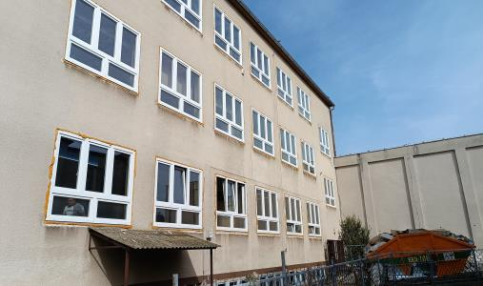
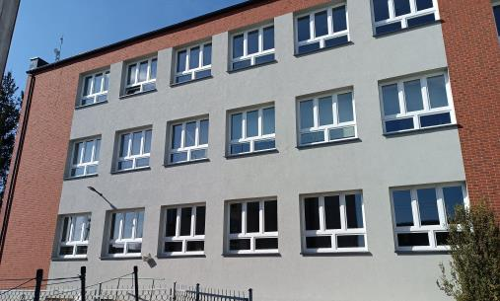
Przed
Po
Ocena inwestycyjna w Gminie Rogoźno w 2023 r.

Slide 11
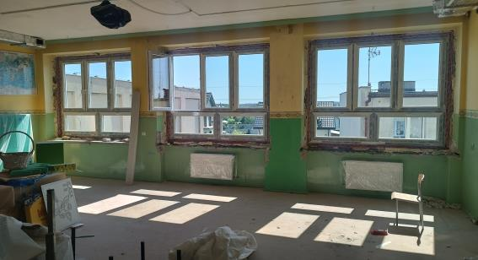
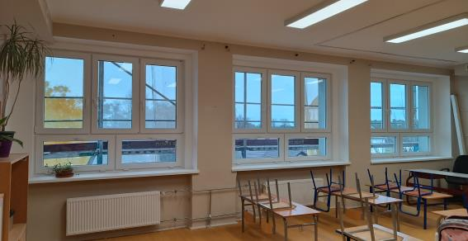
Przed
Po
Ocena inwestycyjna w Gminie Rogoźno w 2023 r.

Slide 12
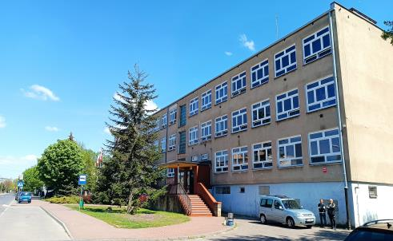
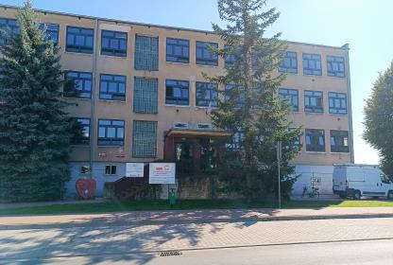
Wydział Inwestycji, Infrastruktury i Komunikacji Społecznej
Kompleksowa termomodernizacja budynków szkół podstawowych na terenie Gminy Rogoźno
Szkoła Podstawowa nr 3 w Rogoźnie
Umowa podpisana: 16.03.2023 r.
Wartość robót: 6 624 079,23zł
Wykonawca: Inare sp. z o. o.
z Krakowa
Ocena inwestycyjna w Gminie Rogoźno w 2023 r.
Notes:
Omów krótko prezentację. Przedstaw najważniejszy element i wyjaśnij, dlaczego jest on istotny.
Zaprezentuj każdy z głównych tematów.
Aby zapewnić odbiorcom dobrą orientację w szkoleniu można powtarzać ten slajd z zarysem w całej prezentacji, podkreślając za każdym razem temat, który będzie omawiany.

Slide 13
Ocena inwestycyjna w Gminie Rogoźno w 2023 r.

Slide 14
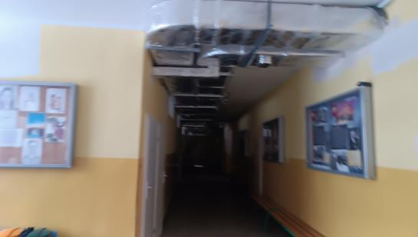
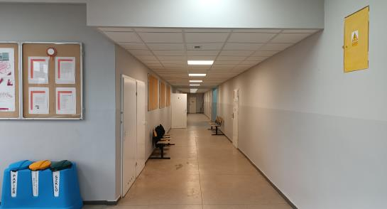
Przed
Po
Ocena inwestycyjna w Gminie Rogoźno w 2023 r.

Slide 15
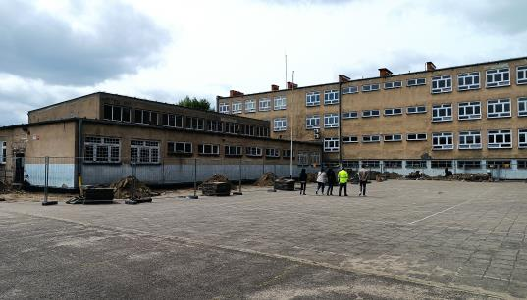
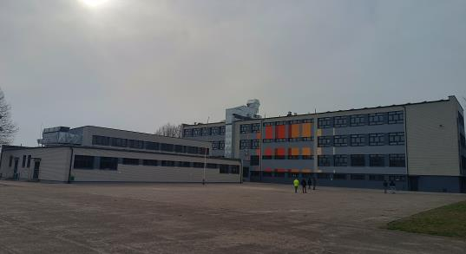
Przed
Po
Ocena inwestycyjna w Gminie Rogoźno w 2023 r.

Slide 16
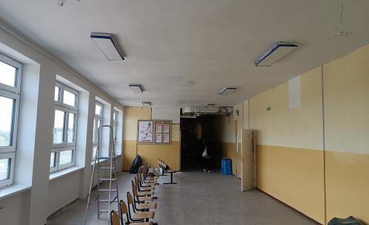
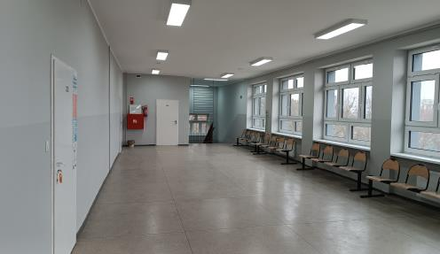
Przed
Po
Ocena inwestycyjna w Gminie Rogoźno w 2023 r.

Slide 17
Wydział Inwestycji, Infrastruktury i Komunikacji Społecznej
Budowa lub przebudowa dróg w miejscowościach: Międzylesie, Boguniewo, Józefinowo, Jaracz, Garbatka i Pruśce
Wykonawca: Szymon Włodarczyk Przedsiębiorstwo Budowlano – Drogowe Cieśle ul. Potulicka 10/5, 64-610 Rogoźno
Umowa podpisana: 23.05.2023 r.
Wartość przedsięwzięcia: 4 717 515,74 zł
Wartość dofinansowania
z Rządowego Funduszu Polski Ład: 95%
Ocena inwestycyjna w Gminie Rogoźno w 2023 r.
Notes:
Omów krótko prezentację. Przedstaw najważniejszy element i wyjaśnij, dlaczego jest on istotny.
Zaprezentuj każdy z głównych tematów.
Aby zapewnić odbiorcom dobrą orientację w szkoleniu można powtarzać ten slajd z zarysem w całej prezentacji, podkreślając za każdym razem temat, który będzie omawiany.

Slide 18
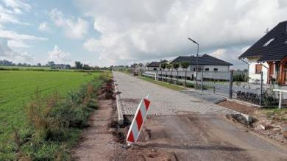
Wydział Inwestycji, Infrastruktury i Komunikacji Społecznej
Budowa lub przebudowa dróg w miejscowościach: Międzylesie, Boguniewo, Józefinowo, Jaracz, Garbatka i Pruśce
Droga w Międzylesiu – zakres:
Długość drogi 910 m
Wykonanie nawierzchnia jezdni z kostki brukowej (przy skrzyżowaniu z drogą powiatową) oraz brukowej EKO domino
Wykonanie zjazdów
Wykonanie nawierzchni
dojść do posesji
Montaż oświetlania
drogowego solarnego
Ocena inwestycyjna w Gminie Rogoźno w 2023 r.
Notes:
Omów krótko prezentację. Przedstaw najważniejszy element i wyjaśnij, dlaczego jest on istotny.
Zaprezentuj każdy z głównych tematów.
Aby zapewnić odbiorcom dobrą orientację w szkoleniu można powtarzać ten slajd z zarysem w całej prezentacji, podkreślając za każdym razem temat, który będzie omawiany.

Slide 19
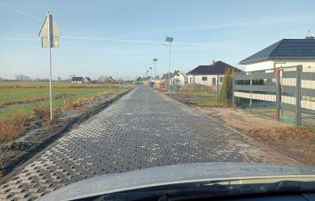
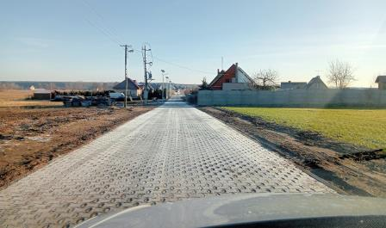
Ocena inwestycyjna w Gminie Rogoźno w 2023 r.

Slide 20
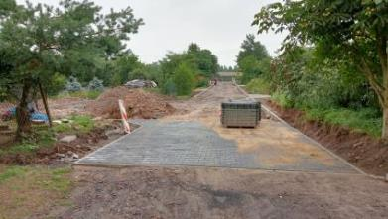
Wydział Inwestycji, Infrastruktury i Komunikacji Społecznej
Budowa lub przebudowa dróg w miejscowościach: Międzylesie, Boguniewo, Józefinowo, Jaracz, Garbatka i Pruśce
Droga w Boguniewie – zakres:
Długość drogi 402 m
Wykonanie nawierzchni jezdni z betonu asfaltowego
Wykonanie nawierzchni zjazdów
z betonowej kostki brukowej
Wykonanie odwodnienie
w postaci drenażu przykrytego
płytami ażurowymi
Ocena inwestycyjna w Gminie Rogoźno w 2023 r.
Notes:
Omów krótko prezentację. Przedstaw najważniejszy element i wyjaśnij, dlaczego jest on istotny.
Zaprezentuj każdy z głównych tematów.
Aby zapewnić odbiorcom dobrą orientację w szkoleniu można powtarzać ten slajd z zarysem w całej prezentacji, podkreślając za każdym razem temat, który będzie omawiany.

Slide 21
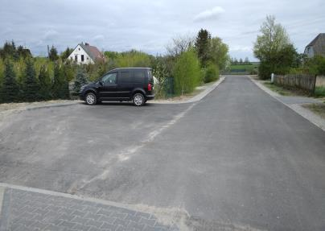
Ocena inwestycyjna w Gminie Rogoźno w 2023 r.

Slide 22
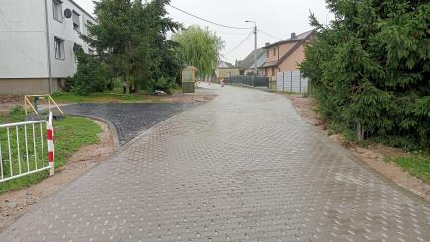
Wydział Inwestycji, Infrastruktury i Komunikacji Społecznej
Budowa lub przebudowa dróg w miejscowościach: Międzylesie, Boguniewo, Józefinowo, Jaracz, Garbatka i Pruśce
Droga w Józefinowie – zakres:
Długość drogi 172 m
Wykonanie nawierzchni jezdni z betonowej kostki brukowej oraz kostki typu ECO dominu
Wykonanie nawierzchni zjazdów
z betonowej kostki brukowej
Wykonanie nawierzchni dojść
do posesji z betonowej kostki
brukowej
Montaż oświetlania ulicznego
Ocena inwestycyjna w Gminie Rogoźno w 2023 r.
Notes:
Omów krótko prezentację. Przedstaw najważniejszy element i wyjaśnij, dlaczego jest on istotny.
Zaprezentuj każdy z głównych tematów.
Aby zapewnić odbiorcom dobrą orientację w szkoleniu można powtarzać ten slajd z zarysem w całej prezentacji, podkreślając za każdym razem temat, który będzie omawiany.

Slide 23
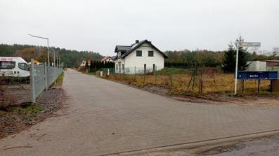
Wydział Inwestycji, Infrastruktury i Komunikacji Społecznej
Budowa lub przebudowa dróg w miejscowościach: Międzylesie, Boguniewo, Józefinowo, Jaracz, Garbatka i Pruśce
Droga w Jaraczu– zakres:
Długość drogi 122 m
Wykonanie nawierzchni jezdni z brukowej kostki brukowej
(zjazd z drogi powiatowej)
Wykonanie nawierzchni
jezdni z kostki brukowej typu
ECO dominu
Wykonanie nawierzchni
zjazdów
Ocena inwestycyjna w Gminie Rogoźno w 2023 r.
Notes:
Omów krótko prezentację. Przedstaw najważniejszy element i wyjaśnij, dlaczego jest on istotny.
Zaprezentuj każdy z głównych tematów.
Aby zapewnić odbiorcom dobrą orientację w szkoleniu można powtarzać ten slajd z zarysem w całej prezentacji, podkreślając za każdym razem temat, który będzie omawiany.

Slide 24
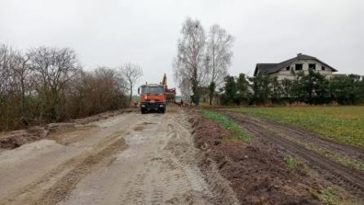
Wydział Inwestycji, Infrastruktury i Komunikacji Społecznej
Budowa lub przebudowa dróg w miejscowościach: Międzylesie, Boguniewo, Józefinowo, Jaracz, Garbatka i Pruśce
Droga w Garbatce – zakres:
Długość drogi 660 m (etap II)
Wykonanie nawierzchni jezdni z betonu asfaltowego
Wykonanie zjazdów z betonu
asfaltowego i betonowej
kostki brukowej
Wykonanie poboczy
z kruszywa
Oczyszczenie i odtworzenie
istniejącego rowu
Ocena inwestycyjna w Gminie Rogoźno w 2023 r.
Notes:
Omów krótko prezentację. Przedstaw najważniejszy element i wyjaśnij, dlaczego jest on istotny.
Zaprezentuj każdy z głównych tematów.
Aby zapewnić odbiorcom dobrą orientację w szkoleniu można powtarzać ten slajd z zarysem w całej prezentacji, podkreślając za każdym razem temat, który będzie omawiany.

Slide 25
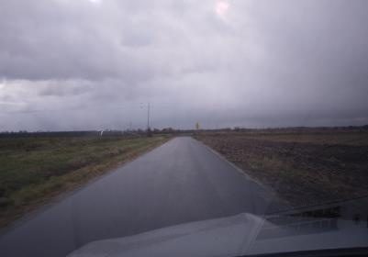
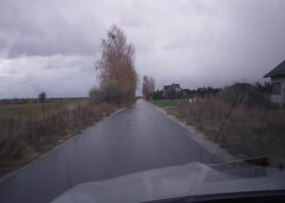
Ocena inwestycyjna w Gminie Rogoźno w 2023 r.

Slide 26
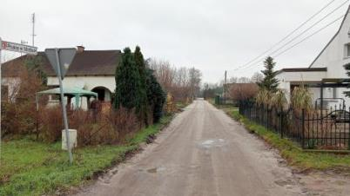
Wydział Inwestycji, Infrastruktury i Komunikacji Społecznej
Budowa lub przebudowa dróg w miejscowościach: Międzylesie, Boguniewo, Józefinowo, Jaracz, Garbatka i Pruśce
Droga w Pruścach – zakres:
Długość drogi: odcinek A 230 m, odcinek B 250 m
Wykonanie nawierzchni jezdni z betonu asfaltowego
Wykonanie zjazdów z
betonu asfaltowego
Wykonanie poboczy z
kruszywa
Ocena inwestycyjna w Gminie Rogoźno w 2023 r.
Notes:
Omów krótko prezentację. Przedstaw najważniejszy element i wyjaśnij, dlaczego jest on istotny.
Zaprezentuj każdy z głównych tematów.
Aby zapewnić odbiorcom dobrą orientację w szkoleniu można powtarzać ten slajd z zarysem w całej prezentacji, podkreślając za każdym razem temat, który będzie omawiany.

Slide 27
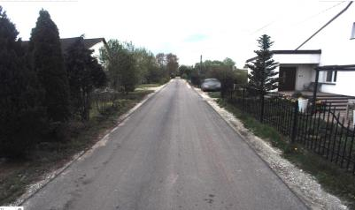
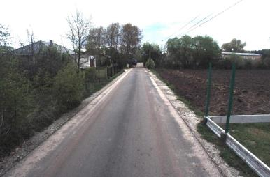
Ocena inwestycyjna w Gminie Rogoźno w 2023 r.

Slide 28
Wydział Inwestycji, Infrastruktury i Komunikacji Społecznej
Budowa ulicy Południowej w Rogoźnie wraz z odwodnieniem
Wykonawca: Szymon Włodarczyk Przedsiębiorstwo Budowlano – Drogowe Cieśle ul. Potulicka 10/5, 64-610 Rogoźno
Umowa podpisana: 23.05.2023 r.
Wartość przedsięwzięcia: 2 158 824,14 zł
Wartość dofinansowania z Rządowego Funduszu Polski Ład: 95%
Ocena inwestycyjna w Gminie Rogoźno w 2023 r.
Notes:
Omów krótko prezentację. Przedstaw najważniejszy element i wyjaśnij, dlaczego jest on istotny.
Zaprezentuj każdy z głównych tematów.
Aby zapewnić odbiorcom dobrą orientację w szkoleniu można powtarzać ten slajd z zarysem w całej prezentacji, podkreślając za każdym razem temat, który będzie omawiany.

Slide 29
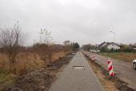
Wydział Inwestycji, Infrastruktury i Komunikacji Społecznej
Budowa ulicy Południowej w Rogoźnie wraz z odwodnieniem
Zakres zadania:
Długość 626 m
Wykonanie nawierzchni jezdni i skrzyżowań z betonu asfaltowego
Wykonanie nawierzchni zjazdów z betonowej kostki brukowej
Wykonanie nawierzchni chodnika
z betonowej kostki brukowej
Wykonanie pobocza
utwardzonego z kruszywa
Przebudowa oświetlenia
ulicznego
Ocena inwestycyjna w Gminie Rogoźno w 2023 r.
Notes:
Omów krótko prezentację. Przedstaw najważniejszy element i wyjaśnij, dlaczego jest on istotny.
Zaprezentuj każdy z głównych tematów.
Aby zapewnić odbiorcom dobrą orientację w szkoleniu można powtarzać ten slajd z zarysem w całej prezentacji, podkreślając za każdym razem temat, który będzie omawiany.

Slide 30
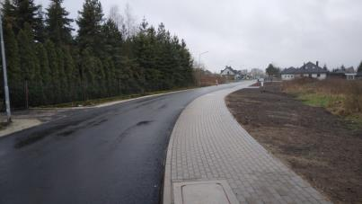
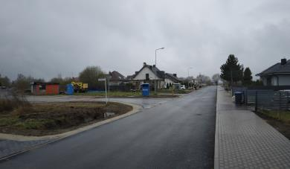
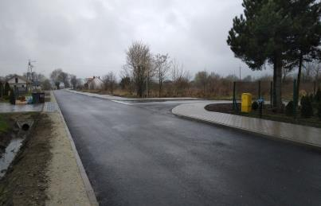
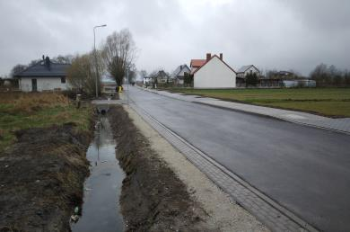
Ocena inwestycyjna w Gminie Rogoźno w 2023 r.

Slide 31
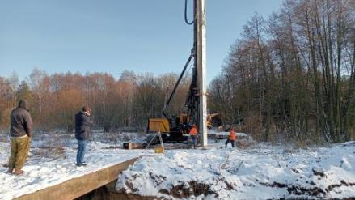
Wydział Inwestycji, Infrastruktury i Komunikacji Społecznej
Budowa obiektu mostowego na rzece Rudce
Wykonawca: MOSTY KUJAWY Krzysztof Szymański, Mostki 1b, 87-815 Smólnik
Umowa podpisana:
29.08.2023 r.
Wartość przedsięwzięcia:
1 744 114,05zł
Wartość dofinansowania z
Rządowego Funduszu
Polski Ład: 95%
Ocena inwestycyjna w Gminie Rogoźno w 2023 r.
Notes:
Omów krótko prezentację. Przedstaw najważniejszy element i wyjaśnij, dlaczego jest on istotny.
Zaprezentuj każdy z głównych tematów.
Aby zapewnić odbiorcom dobrą orientację w szkoleniu można powtarzać ten slajd z zarysem w całej prezentacji, podkreślając za każdym razem temat, który będzie omawiany.

Slide 32
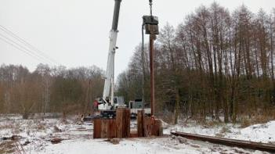
Wydział Inwestycji, Infrastruktury i Komunikacji Społecznej
Budowa obiektu mostowego na rzece Rudce
Zakres zadania:
Rozbiórka i budowa mostu na terenie gminy Rogoźno na rzece Rudka w miejscowości Cieśle
ilość przęseł: 1
Długość całkowita: 5,10 m
Szerokość całkowita: 6,88 m
Ocena inwestycyjna w Gminie Rogoźno w 2023 r.
Notes:
Omów krótko prezentację. Przedstaw najważniejszy element i wyjaśnij, dlaczego jest on istotny.
Zaprezentuj każdy z głównych tematów.
Aby zapewnić odbiorcom dobrą orientację w szkoleniu można powtarzać ten slajd z zarysem w całej prezentacji, podkreślając za każdym razem temat, który będzie omawiany.

Slide 33
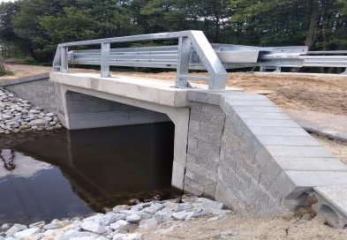
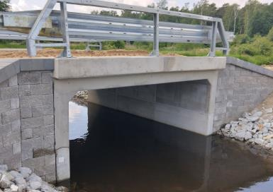
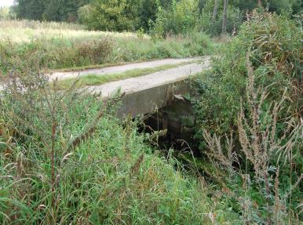
Ocena inwestycyjna w Gminie Rogoźno w 2023 r.

Slide 34
Wydział Inwestycji, Infrastruktury i Komunikacji Społecznej
Budowa kanalizacji Parkowo–Józefinowo–Garbatka z modernizacją instalacji obróbki osadów ściekowych w oczyszczalni w Rogoźnie oraz przebudową drogi w Rudzie
Zadanie podzielone na 3 części:
Budowa kanalizacji Parkowo–Józefinowo–Garbatka
Modernizacja instalacji obróbki osadów ściekowych w oczyszczalni w Rogoźnie
Przebudowa drogi w Rudzie
Wartość dofinansowania z Rządowego Funduszu Polski Ład: 95%
Ocena inwestycyjna w Gminie Rogoźno w 2023 r.
Notes:
Omów krótko prezentację. Przedstaw najważniejszy element i wyjaśnij, dlaczego jest on istotny.
Zaprezentuj każdy z głównych tematów.
Aby zapewnić odbiorcom dobrą orientację w szkoleniu można powtarzać ten slajd z zarysem w całej prezentacji, podkreślając za każdym razem temat, który będzie omawiany.

Slide 35
Wydział Inwestycji, Infrastruktury i Komunikacji Społecznej
Budowa kanalizacji Parkowo–Józefinowo–Garbatka z modernizacją instalacji obróbki osadów ściekowych w oczyszczalni w Rogoźnie oraz przebudową drogi w Rudzie
Budowa kanalizacji Parkowo–Józefinowo–Garbatka
Umowa podpisana: 29.05.2023 r.
Wartość umowy: 2 767 500,00 zł
Wykonawca: Przedsiębiorstwo Budownictwa Inżynieryjno-Specjalistycznego Spółka z o.o. ul. Kalinowa 6, 62-100 Wągrowiec Zakres zadania:
opracowanie dokumentacji projektowej oraz wykonania robót budowlanych dla budowy tłocznej kanalizacji sanitarnej wraz z przepompownią ścieków łączącej miejscowości Parkowo, Józefinowo z miejscowością Garbatka i docelowo transport ścieków poprzez istniejącą sieć kanalizacyjną do oczyszczalni ścieków
Ocena inwestycyjna w Gminie Rogoźno w 2023 r.
Notes:
Omów krótko prezentację. Przedstaw najważniejszy element i wyjaśnij, dlaczego jest on istotny.
Zaprezentuj każdy z głównych tematów.
Aby zapewnić odbiorcom dobrą orientację w szkoleniu można powtarzać ten slajd z zarysem w całej prezentacji, podkreślając za każdym razem temat, który będzie omawiany.

Slide 36
Wydział Inwestycji, Infrastruktury i Komunikacji Społecznej
Budowa kanalizacji Parkowo–Józefinowo–Garbatka z modernizacją instalacji obróbki osadów ściekowych w oczyszczalni w Rogoźnie oraz przebudową drogi w Rudzie
Modernizacja instalacji obróbki osadów ściekowych w oczyszczalni w Rogoźnie – zadanie w trakcie realizacji
Umowa podpisana: 07.09.2023 r.
Wartość umowy: 2 392 350,00
Wykonawca: Aqua Processer Spółka z o.o. ul. Nadbrzeżna 17, 66-400 Gorzów Wlkp
Zakres zadania: zaprojektowanie, budowa, dostawa i rozruch modernizowanej części osadowej oczyszczalni ścieków w Rogoźnie oraz instalacji napowietrzającej. W ramach modernizacji przewidziano dostawę wraz z montażem: ciągu technologicznego do odwadniania osadów ściekowych, modernizację placu magazynowego oraz modernizację instalacji układu napowietrzania
Ocena inwestycyjna w Gminie Rogoźno w 2023 r.
Notes:
Omów krótko prezentację. Przedstaw najważniejszy element i wyjaśnij, dlaczego jest on istotny.
Zaprezentuj każdy z głównych tematów.
Aby zapewnić odbiorcom dobrą orientację w szkoleniu można powtarzać ten slajd z zarysem w całej prezentacji, podkreślając za każdym razem temat, który będzie omawiany.

Slide 37
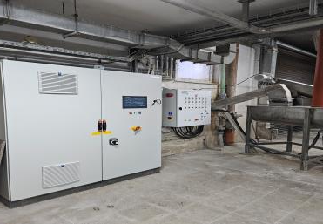
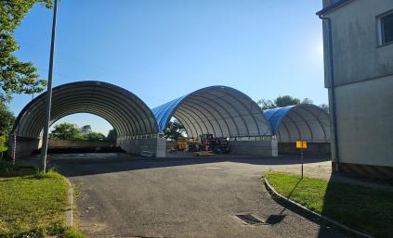
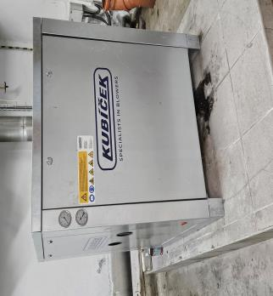
Ocena inwestycyjna w Gminie Rogoźno w 2023 r.

Slide 38
Wydział Inwestycji, Infrastruktury i Komunikacji Społecznej
Budowa kanalizacji Parkowo–Józefinowo–Garbatka z modernizacją instalacji obróbki osadów ściekowych w oczyszczalni w Rogoźnie oraz przebudową drogi w Rudzie
Przebudowa drogi w Rudzie
Umowa podpisana: 27.06.2023 r.
Wartość umowy: 278 417,88 zł
Wykonawca: Bimex Spółka z o.o. Spółka Komandytowa, ul. Fabryczna 7, 64-610 Rogoźno
Zakres zadania: długość 200 m
Wykonanie nawierzchni jezdni z betonowej kostki brukowej
Wykonanie nawierzchni jezdni z przepuszczalnej kostki brutkowej
Wykonanie krawężników betonowych najazdowych
Wykonanie betonowego obrzeża chodników
Ocena inwestycyjna w Gminie Rogoźno w 2023 r.
Notes:
Omów krótko prezentację. Przedstaw najważniejszy element i wyjaśnij, dlaczego jest on istotny.
Zaprezentuj każdy z głównych tematów.
Aby zapewnić odbiorcom dobrą orientację w szkoleniu można powtarzać ten slajd z zarysem w całej prezentacji, podkreślając za każdym razem temat, który będzie omawiany.

Slide 39
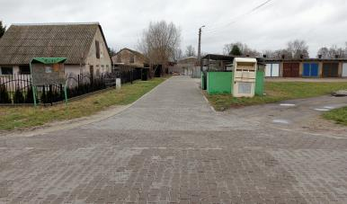
Ocena inwestycyjna w Gminie Rogoźno w 2023 r.

Slide 40
Wydział Inwestycji, Infrastruktury i Komunikacji Społecznej
Przebudowa ul. Majora Biskupskiego w Rogoźnie
Umowa podpisana: 31.07.2023 r.
Wartość umowy: 348 866,83 zł
Wykonawca: Szymon Włodarczyk Przedsiębiorstwo Budowlano-Drogowe ul. Potulicka 10/5 64-610 Rogoźno
Zakres zadania:
długość 246 m
Wykonanie frezowania,
wykonanie rozbiórki nawierzchni
postojowych, wykonanie krawężników, budowa i
przebudowa chodników, przebudowa
miejsc postojowych oraz wykonanie
warstwy ścieralnej nawierzchni ulicy
Ocena inwestycyjna w Gminie Rogoźno w 2023 r.
Notes:
Omów krótko prezentację. Przedstaw najważniejszy element i wyjaśnij, dlaczego jest on istotny.
Zaprezentuj każdy z głównych tematów.
Aby zapewnić odbiorcom dobrą orientację w szkoleniu można powtarzać ten slajd z zarysem w całej prezentacji, podkreślając za każdym razem temat, który będzie omawiany.

Slide 41
Ocena inwestycyjna w Gminie Rogoźno w 2023 r.

Slide 42
Ocena inwestycyjna w Gminie Rogoźno w 2023 r.

Slide 43
Wydział Inwestycji, Infrastruktury i Komunikacji Społecznej
Wykonanie chodnika przy drodze nr 273520P od drogi 272514P do świetlicy wiejskiej w miejscowości Gościejewo
Umowa podpisana: 13.04.2023 r.
Wartość umowy: 87 000,00 zł
Wykonawca: Szymon Włodarczyk Przedsiębiorstwo Budowlano – Drogowe Cieśle ul. Potulicka 10/5, 64-610 Rogoźno
Zakres zadania:
Przebudowa chodnika o długości 105 m od drogi gminnej 273520P do świetlicy wiejskiej w miejscowości Gościejewo: roboty rozbiórkowe, ziemne, ustawienie krawężników i oporników, wykonanie podbudowy i nawierzchni z kostki betonowej wraz z oznakowaniem poziomym i pionowym.
Ocena inwestycyjna w Gminie Rogoźno w 2023 r.
Notes:
Omów krótko prezentację. Przedstaw najważniejszy element i wyjaśnij, dlaczego jest on istotny.
Zaprezentuj każdy z głównych tematów.
Aby zapewnić odbiorcom dobrą orientację w szkoleniu można powtarzać ten slajd z zarysem w całej prezentacji, podkreślając za każdym razem temat, który będzie omawiany.

Slide 44
Wydział Inwestycji, Infrastruktury i Komunikacji Społecznej
Przebudowa chodnika na ul. Wojska Polskiego w miejscowości Rogoźno
Umowa podpisana: 30.11.2023 r.
Wartość umowy: 396 089,48zł
Wykonawca: BIMEX Spółka z o. o Spółka Komandytowa ul. Fabryczna 7, 64-610 Rogoźno
Zakres zadania: długość ok. 345 m
Przebudowa i budowa chodnika z kostki betonowej wraz z budową zjazdów do istniejących posesji od
skrzyżowania z ul. Garbacką w Rogoźnie do
skrzyżowania z ul. Dworcową
Zadanie dofinansowane w wysokości 80%
w ramach Rządowego Funduszu Rozwoju Dróg
Ocena inwestycyjna w Gminie Rogoźno w 2023 r.
Notes:
Omów krótko prezentację. Przedstaw najważniejszy element i wyjaśnij, dlaczego jest on istotny.
Zaprezentuj każdy z głównych tematów.
Aby zapewnić odbiorcom dobrą orientację w szkoleniu można powtarzać ten slajd z zarysem w całej prezentacji, podkreślając za każdym razem temat, który będzie omawiany.

Slide 45
Ocena inwestycyjna w Gminie Rogoźno w 2023 r.

Slide 46
Ocena inwestycyjna w Gminie Rogoźno w 2023 r.

Slide 47
Wydział Inwestycji, Infrastruktury i Komunikacji Społecznej
Poprawa bezpieczeństwa w obszarze oddziaływania dla pieszych w ciągu ulicy Fabrycznej
Umowa podpisana: 30.11.2023 r.
Wartość umowy: 106 065,85 zł
Wykonawca: BIMEX Spółka z o. o Spółka Komandytowa ul. Fabryczna 7, 64-610 Rogoźno
Zakres zadania:
przebudowa dwóch istniejących przejść dla pieszych poprzez wbudowanie płytek integracyjnych dla niewidomych, wykonanie oświetlenia przejść dla pieszych, a także wykonanie oznakowania poziomego i pionowego
Zadanie dofinansowane w wysokości 80% w ramach Rządowego Funduszu Rozwoju Dróg
Ocena inwestycyjna w Gminie Rogoźno w 2023 r.
Notes:
Omów krótko prezentację. Przedstaw najważniejszy element i wyjaśnij, dlaczego jest on istotny.
Zaprezentuj każdy z głównych tematów.
Aby zapewnić odbiorcom dobrą orientację w szkoleniu można powtarzać ten slajd z zarysem w całej prezentacji, podkreślając za każdym razem temat, który będzie omawiany.

Slide 48
Ocena inwestycyjna w Gminie Rogoźno w 2023 r.

Slide 49
Wydział Inwestycji, Infrastruktury i Komunikacji Społecznej
Poprawa bezpieczeństwa w obszarze oddziaływania dla pieszych w ciągu ulicy Seminarialnej
Umowa podpisana: 30.11.2023 r.
Wartość umowy: 135 793,86 zł
Wykonawca: K Power Karol Ignasiak ul. Topazowa 2, 64-610 Rogoźno
Zakres zadania:
Przebudowa trzech istniejących przejść dla pieszych poprzez wbudowanie płytek integracyjnych dla niewidomych, wykonanie oświetlenia przejść dla pieszych, a także wykonanie oznakowania poziomego i pionowego
Zadanie dofinansowane w wysokości 80% w ramach Rządowego Funduszu Rozwoju Dróg
Ocena inwestycyjna w Gminie Rogoźno w 2023 r.
Notes:
Omów krótko prezentację. Przedstaw najważniejszy element i wyjaśnij, dlaczego jest on istotny.
Zaprezentuj każdy z głównych tematów.
Aby zapewnić odbiorcom dobrą orientację w szkoleniu można powtarzać ten slajd z zarysem w całej prezentacji, podkreślając za każdym razem temat, który będzie omawiany.

Slide 50
Ocena inwestycyjna w Gminie Rogoźno w 2023 r.

Slide 51
Wydział Inwestycji, Infrastruktury i Komunikacji Społecznej
Rewitalizujemy centrum wielkopolskiej wsi – budujemy boisko do siatkówki z urządzeniem street workout i siłownią zewnętrzną w Parkowie
Umowa podpisana: 22.09.2023 r.
Wartość umowy: 110 577,00 zł
Wykonawca:
4STB Sp. z o. o
Szymon Stoszek,
ul. Osadnicza 35,
65-785 Zielona Góra
Ocena inwestycyjna w Gminie Rogoźno w 2023 r.
Notes:
Omów krótko prezentację. Przedstaw najważniejszy element i wyjaśnij, dlaczego jest on istotny.
Zaprezentuj każdy z głównych tematów.
Aby zapewnić odbiorcom dobrą orientację w szkoleniu można powtarzać ten slajd z zarysem w całej prezentacji, podkreślając za każdym razem temat, który będzie omawiany.

Slide 52
Wydział Inwestycji, Infrastruktury i Komunikacji Społecznej
Rewitalizujemy centrum wielkopolskiej wsi – budujemy boisko do siatkówki z urządzeniem street workout i siłownią zewnętrzną w Parkowie
Zakres zadania:
ogrodzenie terenu panelowym płotem z bramą oraz dwiema furtkami, przygotowanie terenu, montaż urządzenia street workout i elementów siłowni zewnętrznej, odnowiono bramki do piłki nożnej i postawiono piłkochwyty, ponownie urządzono boisko do siatkówki plażowej wraz z nawiezieniem piasku oraz zamontowaniem słupków do siatki.
Zadanie dofinansowane przez Samorząd Województwa Wielkopolskiego w XIII edycji konkursu "Pięknieje wielkopolska wieś" w ramach Wielkopolskiej Odnowy Wsi w wysokości 70 000 zł
Ocena inwestycyjna w Gminie Rogoźno w 2023 r.
Notes:
Omów krótko prezentację. Przedstaw najważniejszy element i wyjaśnij, dlaczego jest on istotny.
Zaprezentuj każdy z głównych tematów.
Aby zapewnić odbiorcom dobrą orientację w szkoleniu można powtarzać ten slajd z zarysem w całej prezentacji, podkreślając za każdym razem temat, który będzie omawiany.

Slide 53
street workout i siłownią zewnętrzną w Parkowie
Ocena inwestycyjna w Gminie Rogoźno w 2023 r.

Slide 54
Wydział Inwestycji, Infrastruktury i Komunikacji Społecznej
Samochód pożarniczy dla OSP Rogoźno
Wartość dofinansowania: 675 880,00 zł
Wartość umowy: 1 175 880,00zł
Wykonawca: SZCZĘŚNIAK Pojazdy Specjalne Spółka z o.o.,
ul. Bestwińska 105A, 43-346 Bielsko - Biała
Zakres zadania:
Zakup fabrycznie nowego średniego
samochodu ratowniczo-gaśniczego
klasy GBA
Zadanie dofinansowane z Wojewódzkiego
Funduszu Ochrony Środowiska i Gospodarki
Wodnej w Poznaniu – 475 000 zł oraz
Krajowego Systemu Ratowniczo-Gaśnieczego
- 25 000 zł
Ocena inwestycyjna w Gminie Rogoźno w 2023 r.
Notes:
Omów krótko prezentację. Przedstaw najważniejszy element i wyjaśnij, dlaczego jest on istotny.
Zaprezentuj każdy z głównych tematów.
Aby zapewnić odbiorcom dobrą orientację w szkoleniu można powtarzać ten slajd z zarysem w całej prezentacji, podkreślając za każdym razem temat, który będzie omawiany.

Slide 55
Wydział Inwestycji, Infrastruktury i Komunikacji Społecznej
Zadania w zakresie budżetu obywatelskiego 2023
Budowa zadaszenia grilla na boisku w Garbatce
Wartość zadania: 29 431,43
Postawienie wiaty biesiadnej oraz zewnętrznego sprzętu rekreacyjnego w m. Owczegłowy
Wartość zadania: 29 979,50 zł
Ocena inwestycyjna w Gminie Rogoźno w 2023 r.
Notes:
Omów krótko prezentację. Przedstaw najważniejszy element i wyjaśnij, dlaczego jest on istotny.
Zaprezentuj każdy z głównych tematów.
Aby zapewnić odbiorcom dobrą orientację w szkoleniu można powtarzać ten slajd z zarysem w całej prezentacji, podkreślając za każdym razem temat, który będzie omawiany.

Slide 56
Wydział Inwestycji, Infrastruktury i Komunikacji Społecznej
Zakupy sprzętu w ramach programu grantowego „Cyfrowa Gmina”
Umowy podpisane na przestrzeni maj-sierpień 2023 r.
Zakup serwera
Wartość umowy: 91 020,00 zł
Wykonawca: Cocon Systemy Komputerowe Spółka z o.o. Spółka Komandytowa, ul. Dworcowa 10a, 46-300 Olesno
Zakup skanera
Wartość umowy: 8 606,31 zł
Wykonawca: CEZAR Cezary Machnio i Piotr Gębka Spółka z o.o., ul.Wolności 8/4, 26-600 Radom
Projekt dofinansowany ze środków Programu Operacyjnego Polska Cyfrowa na lata 2014-2020
Ocena inwestycyjna w Gminie Rogoźno w 2023 r.
Notes:
Omów krótko prezentację. Przedstaw najważniejszy element i wyjaśnij, dlaczego jest on istotny.
Zaprezentuj każdy z głównych tematów.
Aby zapewnić odbiorcom dobrą orientację w szkoleniu można powtarzać ten slajd z zarysem w całej prezentacji, podkreślając za każdym razem temat, który będzie omawiany.

Slide 57
Wydział Inwestycji, Infrastruktury i Komunikacji Społecznej
Zakupy sprzętu w ramach programu grantowego „Cyfrowa Gmina”
Zakup urządzeń wielofunkcyjnych (4 szt.)
Wartość umowy: 22 135,00 zł
Wykonawca: COPY SYSTEM Spółka z o.o., ul. Chodzieska 47a, 64-920 Piła
Zakup sprzętu komputerowego (komputery stacjonarne 13 szt. i przenośne 4 szt.)
Wartość umowy: 46 364,85 zł
Wykonawca: CEZAR Cezary Machnio i Piotr Gębka Spółka z o.o., ul. Wolności 8/4, 26-600 Radom
Projekt dofinansowany ze środków Programu Operacyjnego Polska Cyfrowa na lata 2014-2020
Ocena inwestycyjna w Gminie Rogoźno w 2023 r.
Notes:
Omów krótko prezentację. Przedstaw najważniejszy element i wyjaśnij, dlaczego jest on istotny.
Zaprezentuj każdy z głównych tematów.
Aby zapewnić odbiorcom dobrą orientację w szkoleniu można powtarzać ten slajd z zarysem w całej prezentacji, podkreślając za każdym razem temat, który będzie omawiany.

Slide 58
Wydział Inwestycji, Infrastruktury i Komunikacji Społecznej
Zakupy sprzętu w ramach programu grantowego „Cyfrowa Gmina”
Zakup urządzenia wielofunkcyjnego
Wartość umowy: 5 461,20 zł
Wykonawca: COPY SYSTEM Spółka z o.o., ul. Chodzieska 47a, 64-920 Piła
Zakup sprzętu informatycznego (pozostały sprzęt UPS oraz urządzenie do wykonywania backupów wraz z dyskami)
Wartość umowy: 18 265,50 zł
Wykonawca: INFOS Systemy Komputerowe Jacek Kiełbratowski, ul. Jagiellońska 8, 80-371 Gdańsk
Projekt dofinansowany ze środków Programu Operacyjnego Polska Cyfrowa na lata 2014-2020
Ocena inwestycyjna w Gminie Rogoźno w 2023 r.
Notes:
Omów krótko prezentację. Przedstaw najważniejszy element i wyjaśnij, dlaczego jest on istotny.
Zaprezentuj każdy z głównych tematów.
Aby zapewnić odbiorcom dobrą orientację w szkoleniu można powtarzać ten slajd z zarysem w całej prezentacji, podkreślając za każdym razem temat, który będzie omawiany.

Slide 59
Zostały opracowane strategie dla sołectw:
Gościejewo,
Kaziopole,
Owieczki,
Parkowo,
Na kwotę 7 200,00zł
Zadanie realizowane przez:
UNI-SERWIS
JAROSŁAW MACIEJEWSKI
RUDNA 35A
77-400 ZŁOTÓW
Ocena inwestycyjna w Gminie Rogoźno w 2023 r.

